Slide 1
تحـليـل الحساسيـة
Sensitivity Analysis

Slide 2
تحـليـل الحساسيـة
دراسة ما بعد إيجاد الحل الأمثل للبرنامج الخطي.
مدى حساسية الحل الأمثل للتغير في إحدى معطيات المسألة.
إلى أي مدى يمكن زيادة أو إنقاص قيمة أحد:
  معاملات المتغيرات في دالة الهدف
  الموارد المتاحة (الطرف الأيمن للقيود)
ومعرفة تأثير ذلك في القرارات المتخذة و/أو قيمة دالة الهدف؟
ندرس تأثير تغيير قيمة معلم واحد فقط، مع بقاء بقية المعالم ثابتة.

Slide 3
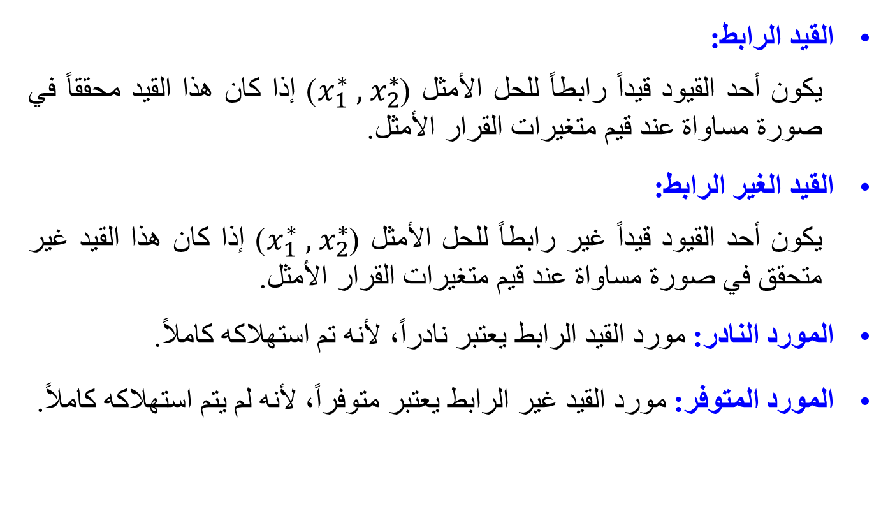
تحـليـل الحساسيـة
القيد الرابط:
  يكون أحد القيود قيداً رابطاً للحل الأمثل ($x_{1}^{∗} ,{ x}_{2}^{∗}$) إذا كان هذا القيد محققاً في صورة مساواة عند قيم متغيرات القرار الأمثل.
القيد الغير الرابط:
  يكون أحد القيود قيداً غير رابطاً للحل الأمثل ($x_{1}^{∗} , { x}_{2}^{∗}$) إذا كان هذا القيد غير متحقق في صورة مساواة عند قيم متغيرات القرار الأمثل.
المورد النادر: مورد القيد الرابط يعتبر نادراً، لأنه تم استهلاكه كاملاً.
المورد المتوفر: مورد القيد غير الرابط يعتبر متوفراً، لأنه لم يتم استهلاكه كاملاً.

Slide 4
تحـليـل الحساسيـة
مثال: مسألة إنتاج الدهانات التي تم صياغتها سابقاً.
max z = 3000x₁ + 2000x₂
s.t.
x₁ + 2x₂ ≤ 6
2x₁ + x₂ ≤ 8
-x₁ + x₂ ≤ 1
x₂ ≤ 2
x_{1 ,} x₂ ≥ 0

Slide 5
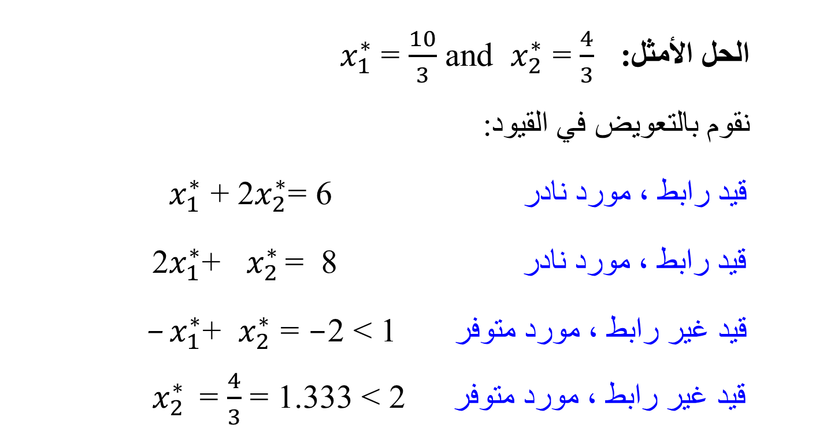
تحـليـل الحساسيـة
  الحل الأمثل: $x_{1}^{∗}$ = $\frac{10}{3}$ and $x_{2}^{∗}$ = $\frac{4}{3}$
  نقوم بالتعويض في القيود:
$x_{1}^{∗}$ + 2$x_{2}^{∗}$= 6 قيد رابط ، مورد نادر
2$x_{1}^{∗}$+ $x_{2}^{∗}$ = 8 قيد رابط ، مورد نادر
- $x_{1}^{∗}$+ $x_{2}^{∗}$ = -2 < 1 قيد غير رابط ، مورد متوفر
$x_{2}^{∗}$ = $\frac{4}{3}$ = 1.333 < 2 قيد غير رابط ، مورد متوفر

Slide 6
تحـليـل الحساسيـة
x₂
3
قيود غير رابطة (موارد متوفرة)
4
منطقة الحلول الممكنة
1
x₁
2
قيود رابطة (موارد نادرة)

Slide 7
تحـليـل الحساسيـة
لنفرض أن دالة الهدف max z وجميع القيود من نوع ”≥ “أقل من أو يساوي
الزيادة في الموارد النادرة ستؤدي إلى تحسين دالة الهدف.
  السؤال1 : إلى أي مدى يمكن زيادة أحد الموارد النادرة لتحسين دالة
  الهدف؟
النقصان في الموارد المتوفرة سيؤدي إلى توفير الاستهلاك.
  السؤال 2: إلى أي مدى يمكن إنقاص أحد الموارد المتوفرة دون
  التأثير على دالة الهدف؟

Slide 8
تحـليـل حســاسيـة الموارد النادرة
  مثال: مسألة إنتاج الدهانات: المادة الخام B تعتبر مورد نادر.
  ما مدى تأثير زيادة طن واحد من المادة الخام B على دالة الهدف؟
max z = 3000x₁ + 2000x₂
s.t.
x₁ + 2x₂ ≤ 6 (1)
2x₁ + x₂ ≤ 8+1 (2)
- x₁ + x₂ ≤ 1 (3)
x₂ ≤ 2 (4)
x₁ ≥ 0 و x₂ ≥ 0

Slide 9
تحـليـل حســاسيـة الموارد النادرة
x₂
تأثير زيادة طن واحد من المادة الخام B (مورد نادر)
3
4
نقطة الحل الأمثل الجديدة
منطقة الحلول الممكنة
1
x₁
2
2x₁ + x₂ = 8+1
2x₁ + x₂ = 8

Slide 10
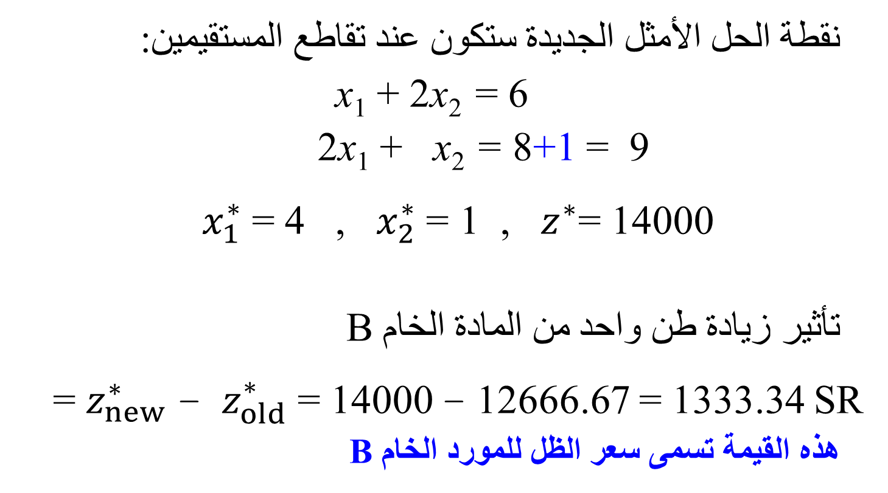
تحـليـل حســاسيـة الموارد النادرة
  نقطة الحل الأمثل الجديدة ستكون عند تقاطع المستقيمين:
  x₁ + 2x₂ = 6
2x₁ + x₂ = 8+1 = 9
$x_{1}^{∗}$ = 4 , $x_{2}^{∗}$ = 1 , $z^{∗}$= 14000
تأثير زيادة طن واحد من المادة الخام B
= $z_{new}^{∗}$ – $z_{old}^{∗}$ = 14000 – 12666.67 = 1333.34 SR
هذه القيمة تسمى سعر الظل للمورد الخام B

Slide 11
تحـليـل حســاسيـة الموارد النادرة
  سؤال: ما مقدار أقصى زيادة اقتصادية من أحد الموارد النادرة
  لتحسين دالة الهدف؟
  زيادة اقتصادية ⇔ كافة الكمية المتاحة من المورد تستهلك
  بدون فائض
  الجواب: إيجاد أبعد مسافة يمكن بها إزاحة قيد استهلاك المورد
  بحيث تحدث تغيراً في منطقة فضاء الحلول.

Slide 12
تحـليـل حســاسيـة الموارد النادرة
  من الموارد النادرة: المادة الخام B
  سؤال: ما مقدار أقصى زيادة اقتصادية من المادة الخام B
  لتحسين دالة الهدف؟
  الجواب: إيجاد أبعد مسافة يمكن بها إزاحة قيد استهلاك المادة
  الخام B بحيث تحدث تغيراً في منطقة فضاء الحلول.

Slide 13
تحـليـل حســاسيـة الموارد النادرة
  أقصى زيادة اقتصادية من المادة الخام B نحصل عليها بإيجاد أبعد مسافة يمكن بها إزاحة قيد استهلاك المادة الخام B بحيث تحدث تغيراً في منطقة فضاء الحلول
3
x₂
4
منطقة الحلول الممكنة
x₁
2
1

Slide 14
تحـليـل حســاسيـة الموارد النادرة
3
x₂
أقصى زيادة اقتصادية من المادة الخام B
4
نقطة الحل الأمثل الجديدة
منطقة الحلول الممكنة
x₁
2
1

Slide 15
تحـليـل حســاسيـة الموارد النادرة
3
x₂
4
نقطة الحل الأمثل الجديدة
متراجحة القيد الجديد:
2x₁ + x₂ ≤ ?
منطقة الحلول الممكنة
x₁
2
1

Slide 16
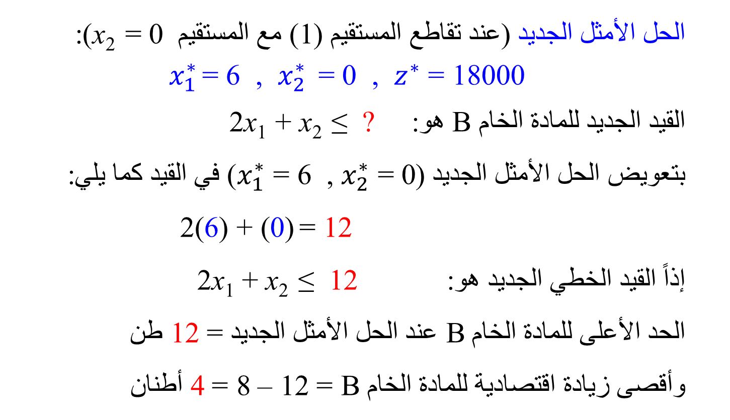
تحـليـل حســاسيـة الموارد النادرة
  الحل الأمثل الجديد (عند تقاطع المستقيم (1) مع المستقيم x₂ = 0 ):
  $x_{1 }^{∗}$= 6 , $x_{2 }^{∗}$ = 0 , $z^{∗}$ = 18000
  القيد الجديد للمادة الخامB هو:2x₁ + x₂ ≤ ?
  بتعويض الحل الأمثل الجديد ($x_{1}^{∗}$ = 6 , $x_{2}^{∗}$ = 0) في القيد كما يلي:
  2(6) + (0) = 12
  إذاً القيد الخطي الجديد هو: 2x₁ + x₂ ≤ 12
  الحد الأعلى للمادة الخام B عند الحل الأمثل الجديد = 12 طن
  وأقصى زيادة اقتصادية للمادة الخام B = 12 – 8 = 4 أطنان

Slide 17
تحـليـل حســاسيـة الموارد النادرة
  من الموارد النادرة: المادة الخام A
  ما مقدار أقصى زيادة اقتصادية من المادة الخام A لتحسين دالة الهدف؟
x₂
3
4
00
x₁
1
2

Slide 18
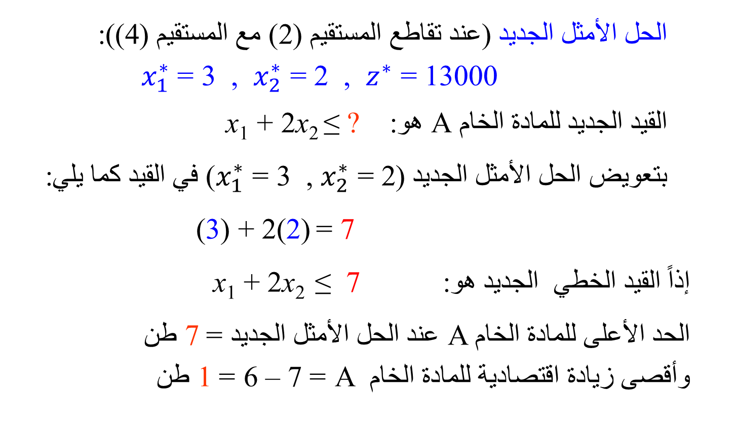
تحـليـل حســاسيـة الموارد النادرة
  الحل الأمثل الجديد (عند تقاطع المستقيم (2) مع المستقيم (4)):
  $x_{1}^{∗}$ = 3 , $x_{2}^{∗}$ = 2 , $z^{∗}$ = 13000
  القيد الجديد للمادة الخامA هو:x₁ + 2x₂ ≤ ?
  بتعويض الحل الأمثل الجديد ($x_{1}^{∗}$ = 3 , $x_{2}^{∗}$ = 2) في القيد كما يلي:
  (3) + 2(2) = 7
  إذاً القيد الخطي الجديد هو: x₁ + 2x₂ ≤ 7
  الحد الأعلى للمادة الخام A عند الحل الأمثل الجديد = 7 طن
  وأقصى زيادة اقتصادية للمادة الخام A = 7 – 6 = 1 طن

Slide 19
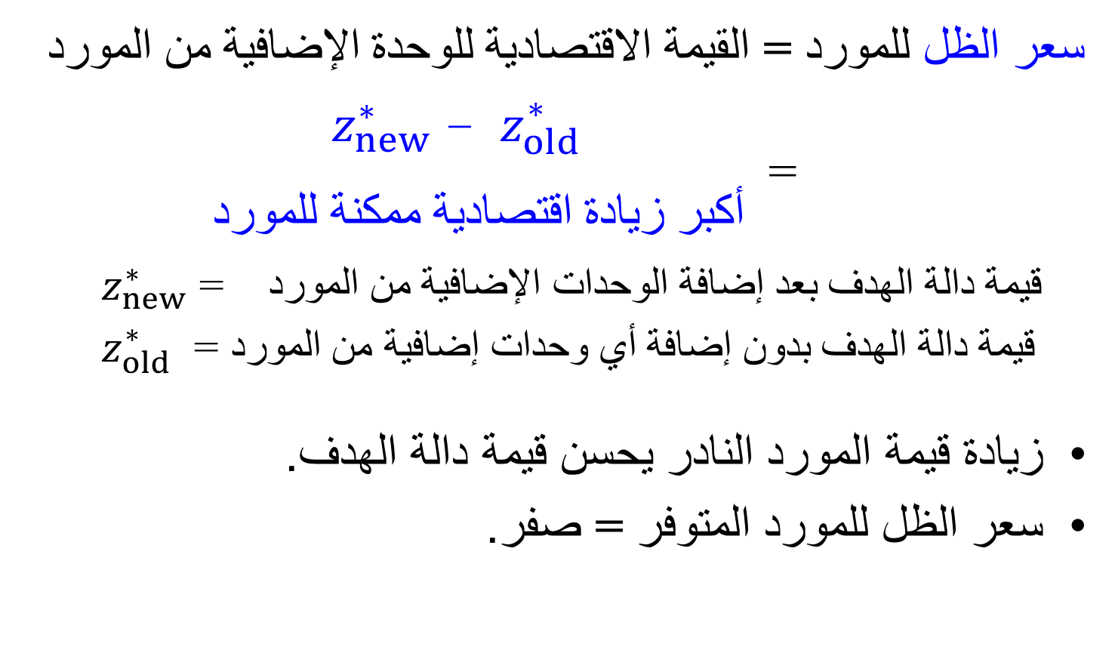
أسعار الظل (Shadow Prices)
سعر الظل للمورد = القيمة الاقتصادية للوحدة الإضافية من المورد
    $z_{new}^{∗}$ – $z_{old}^{∗}$
  =
  أكبر زيادة اقتصادية ممكنة للمورد
  $z_{new}^{∗}$قيمة دالة الهدف بعد إضافة الوحدات الإضافية من المورد =
  $z_{old}^{∗}$قيمة دالة الهدف بدون إضافة أي وحدات إضافية من المورد =
زيادة قيمة المورد النادر يحسن قيمة دالة الهدف.
سعر الظل للمورد المتوفر = صفر.

Slide 20
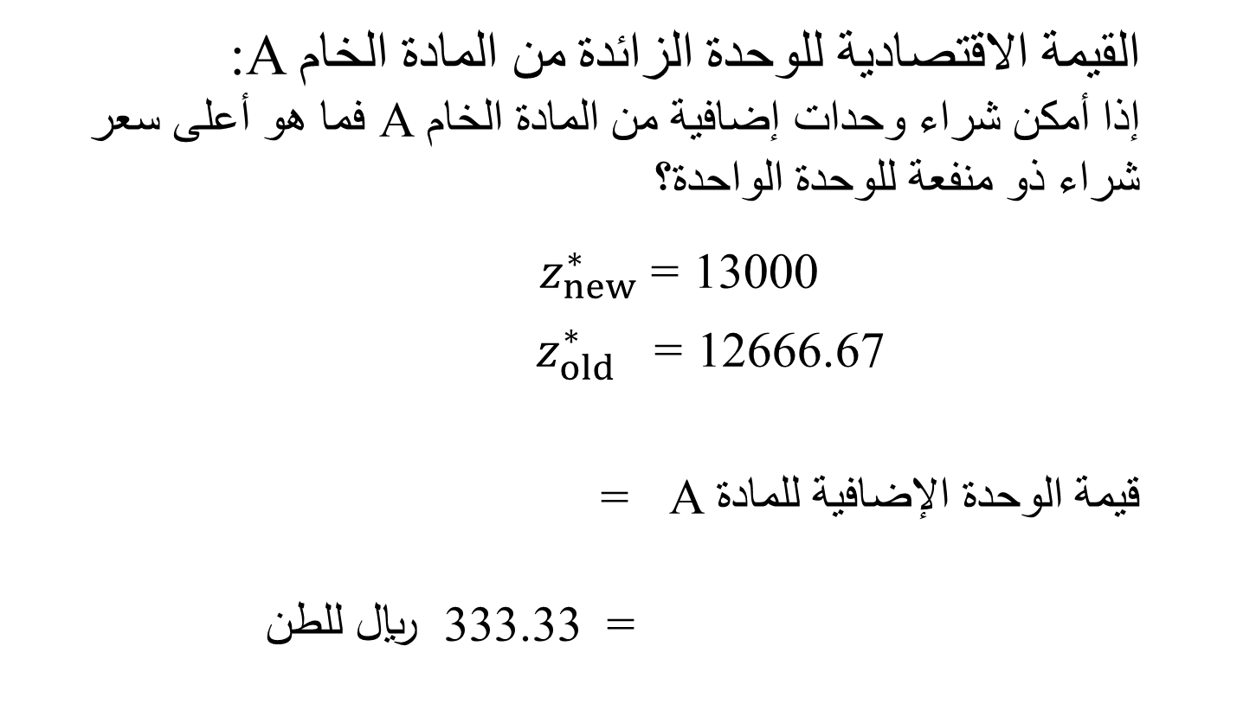
أسعار الظل
  القيمة الاقتصادية للوحدة الزائدة من المادة الخام A:
  إذا أمكن شراء وحدات إضافية من المادة الخام A فما هو أعلى سعر
  شراء ذو منفعة للوحدة الواحدة؟
  $z_{new}^{∗}$= 13000
  $z_{old}^{∗}$ = 12666.67
  قيمة الوحدة الإضافية للمادة A =
  = 333.33 ريال للطن
13000 − 12666.67
1

Slide 21
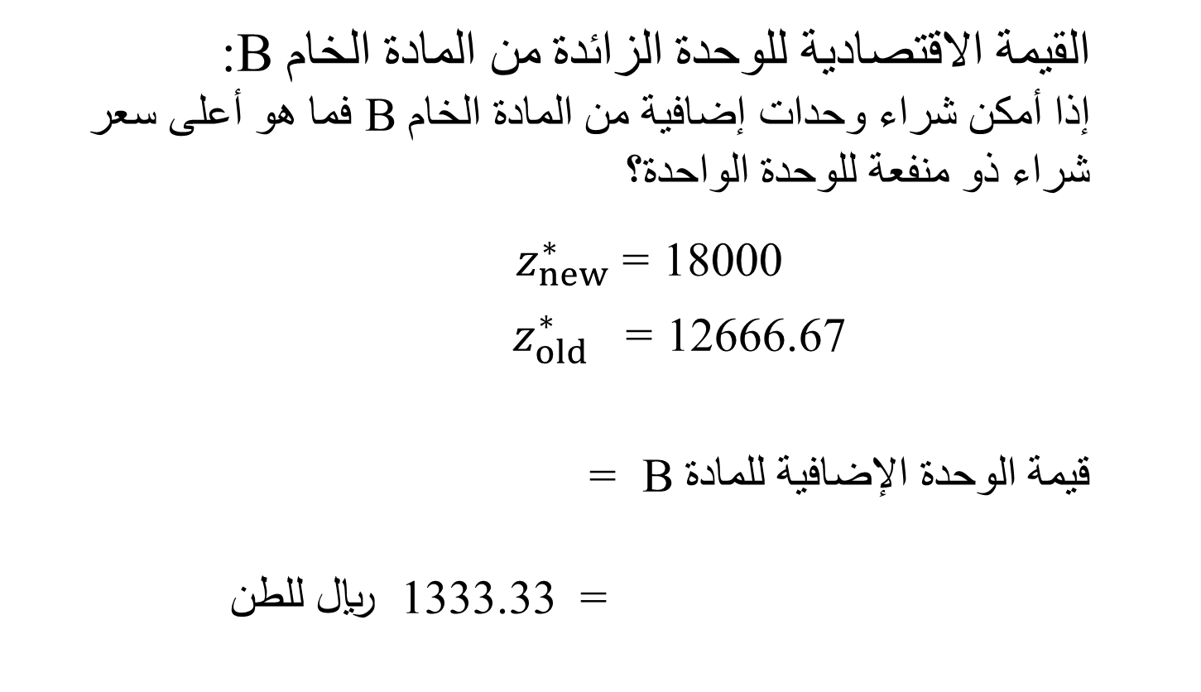
أسعار الظل
  القيمة الاقتصادية للوحدة الزائدة من المادة الخام B:
  إذا أمكن شراء وحدات إضافية من المادة الخام B فما هو أعلى سعر
  شراء ذو منفعة للوحدة الواحدة؟
  $z_{new}^{∗}$= 18000
  $z_{old}^{∗}$ = 12666.67
  قيمة الوحدة الإضافية للمادة B =
  = 1333.33 ريال للطن
18000 − 12666.67
4

Slide 22
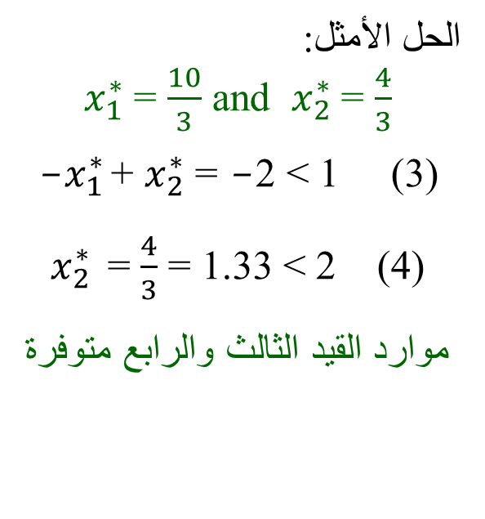
تحـليـل حساسيـة الموارد المتوفرة
الحل الأمثل:
$x_{1}^{∗}$ = $\frac{10}{3}$ and $x_{2}^{∗}$ = $\frac{4}{3}$
- $x_{1}^{∗}$ + $x_{2}^{∗}$ = - 2 < 1 (3)
$x_{2}^{∗}$ = $\frac{4}{3}$ = 1.33 < 2 (4)
موارد القيد الثالث والرابع متوفرة
x₂
3
4
منطقة الحلول الممكنة
1
x₁
2

Slide 23
تحـليـل حساسيـة الموارد المتوفرة
سؤال:
إلى أي مدى يمكن إنقاص المورد الوفير بحيث يبقى الحل الأمثل دون تغيير؟
الجواب:
الحد الأقصى للتناقص في أي مورد من الموارد الوفيرة هو إزاحة القيد الوفير باتجاه نقطة الحل الأمثل حتى يصل إلى نقطة الحل الأمثل.

Slide 24
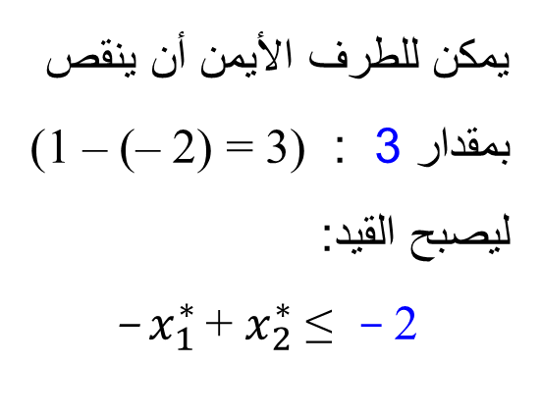
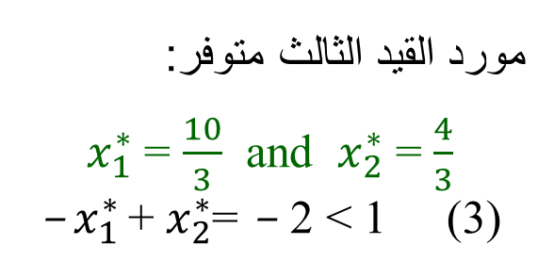
تحـليـل حساسيـة الموارد المتوفرة
مورد القيد الثالث متوفر:
$x_{1}^{∗}$ = $\frac{10}{3}$ and $x_{2}^{∗}$ = $\frac{4}{3}$
- $x_{1}^{∗}$ + $x_{2}^{∗}$= - 2 < 1 (3)
x₂
3
يمكن للطرف الأيمن أن ينقص
بمقدار 3 : (1 – (– 2) = 3)
ليصبح القيد:
- $x_{1}^{∗}$ + $x_{2}^{∗}$ ≤ - 2
4
1
x₁
2

Slide 25
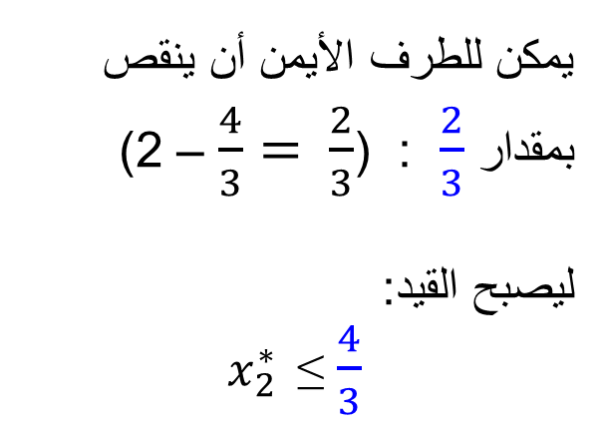
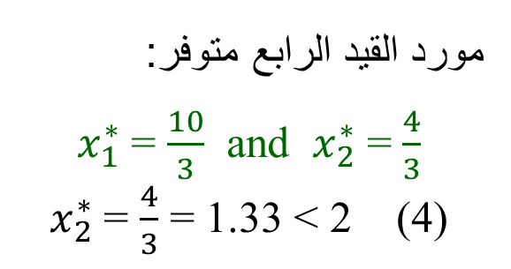
تحـليـل حساسيـة الموارد المتوفرة
مورد القيد الرابع متوفر:
$x_{1}^{∗}$ = $\frac{10}{3}$ and $x_{2}^{∗}$ = $\frac{4}{3}$
$x_{2}^{∗}$ = $\frac{4}{3}$ = 1.33 < 2 (4)
x₂
3
يمكن للطرف الأيمن أن ينقص
بمقدار $\frac{2}{3}$ : (2 – $\frac{4}{3}=$ $\frac{2}{3}$)
ليصبح القيد:
$x_{2}^{∗}$ ≤ $\frac{4}{3}$
4
1
x₁
2

Slide 26
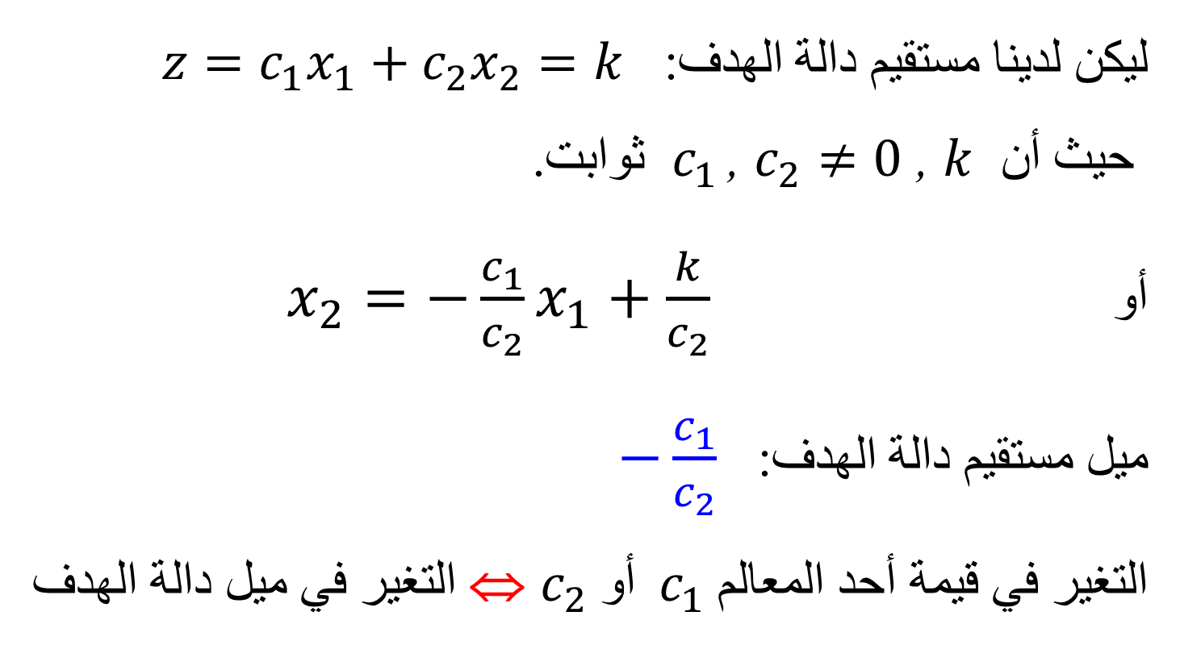
تحـليـل حساسيـة التغير في أحد معالم دالة الهدف
ليكن لدينا مستقيم دالة الهدف: ${z=c}_{1}x_{1}+c_{2}x_{2}=k$
حيث أن$c_{1}$ , $c_{2}≠0$ , $k$ ثوابت.
أو $x_{2}=−\frac{c_{1}}{c_{2}}x_{1}+\frac{k}{c_{2}}$
ميل مستقيم دالة الهدف: $−\frac{c_{1}}{c_{2}}$
التغير في قيمة أحد المعالم $c_{1}$ أو $c_{2}$ ⇔ التغير في ميل دالة الهدف

Slide 27
تحـليـل حساسيـة التغير في أحد معالم دالة الهدف
  قاعدة 1:
  عند ضرب أو قسمة طرفي متراجحة بعدد سالب، نعكس اتجاه المتراجحة. لأي ثوابت حقيقية a , b :
  - 1 X ( a ≤ b ) ⇒ - a ≥ - b
  - 1 X ( a ≥ b ) ⇒ - a ≤ - b
  مثال: (-1 ≤ - a ≤ 2) ⇒ 1 ≥ a ≥ -2 -1 X
  وتكافئ: -2 ≤ a ≤ 1

Slide 28
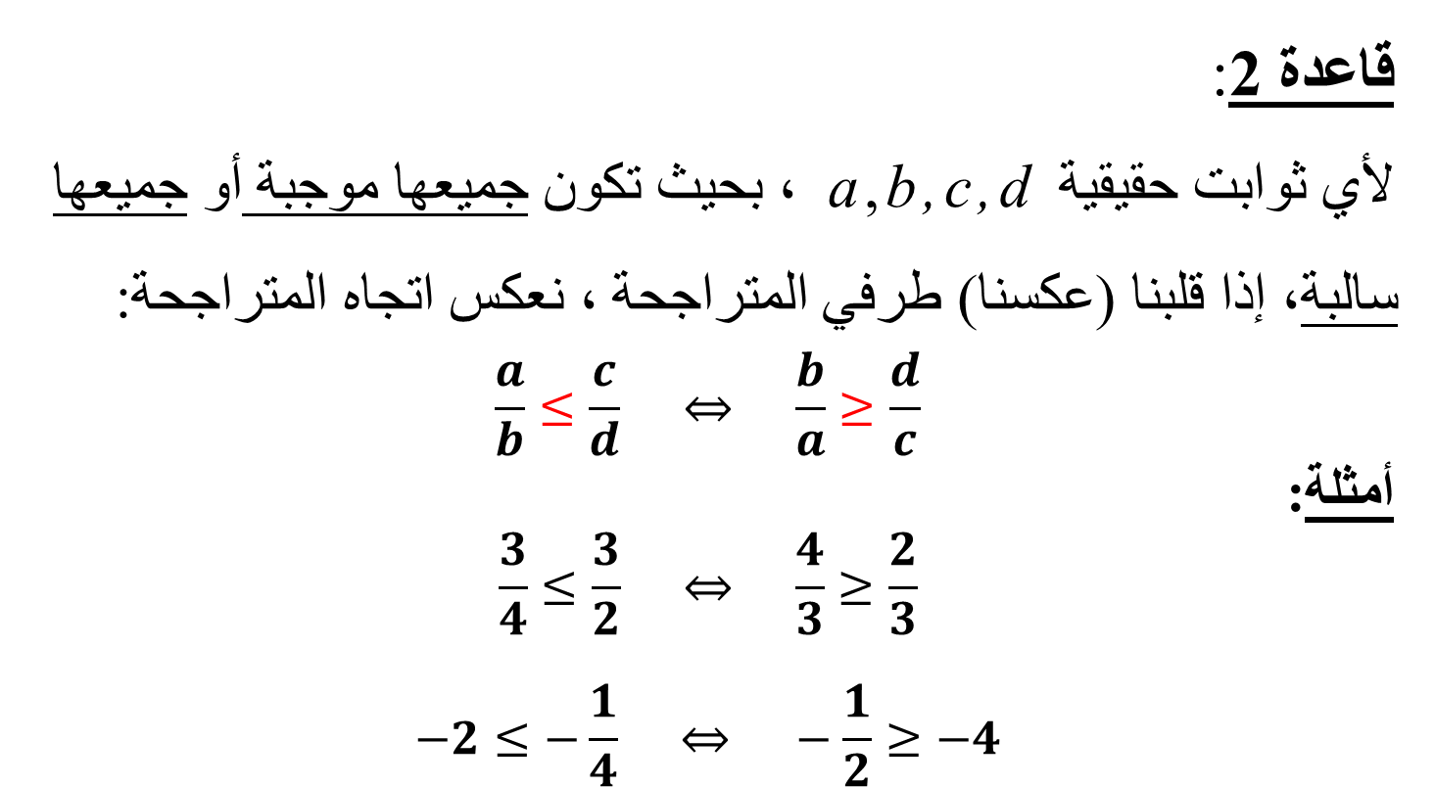
تحـليـل حساسيـة التغير في أحد معالم دالة الهدف
  قاعدة 2:
  لأي ثوابت حقيقية a , b , c , d ، بحيث تكون جميعها موجبة أو جميعها سالبة، إذا قلبنا (عكسنا) طرفي المتراجحة ، نعكس اتجاه المتراجحة:
  $$\frac{a}{b}≤\frac{c}{d} \overset{⇔}{} \frac{b}{a}≥\frac{d}{c}$$
  أمثلة:
  $$\frac{3}{4}≤\frac{3}{2} \overset{⇔}{} \frac{4}{3}≥\frac{2}{3}$$
  $$−2≤−\frac{1}{4} \overset{⇔}{} −\frac{1}{2}≥−4$$

Slide 29
تحـليـل حساسيـة التغير في أحد معالم دالة الهدف
سنكتفي بحالة عندما تكون القيود الرابطة ذات ميل سالب
سؤال:
حدد المجال الذي يمكن أن يتغير فيه قيمة أحد المعالم c₁ أو c₂
دون أن يتغير الحل المثل.
الجواب:
لا يتغير الحل الأمثل إذا كان ميل دالة الهدف محصور بين ميل
القيود الرابطة عند الحل الأمثل.

Slide 30
تحـليـل حساسيـة التغير في أحد معالم دالة الهدف
التغير في أحد معالم دالة الهدف ⇔ التغير في ميل دالة الهدف
x₂
3
4
1
x₁
2

Slide 31
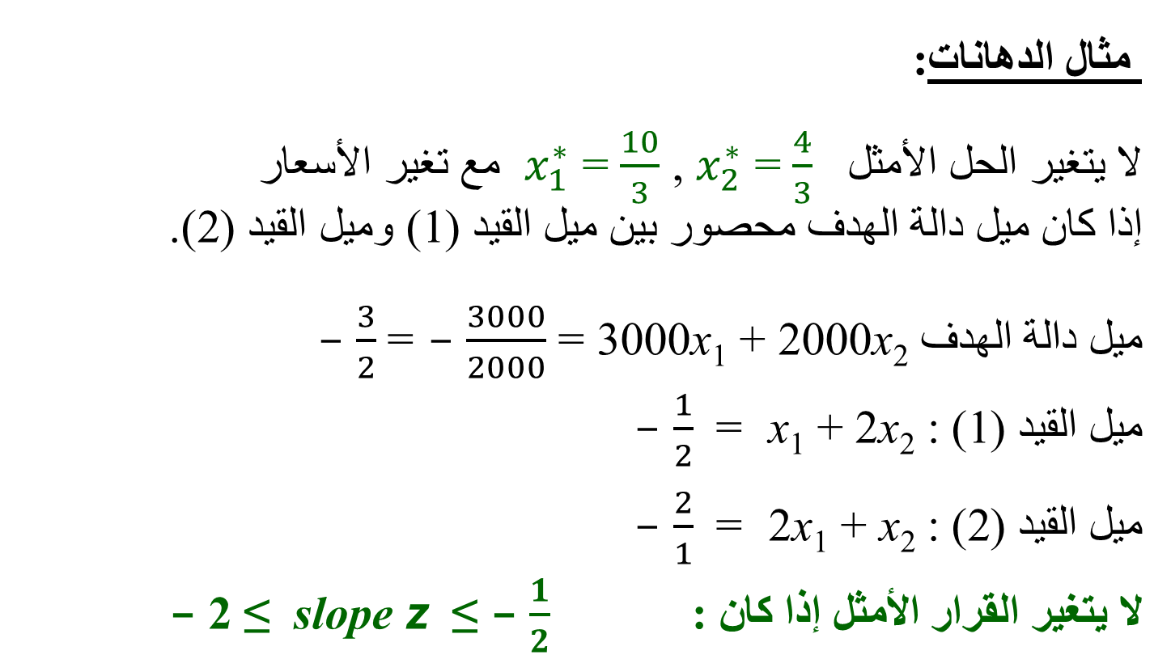
تحـليـل حساسيـة التغير في أحد معالم دالة الهدف
مثال الدهانات:
لا يتغير الحل الأمثل $x_{1}^{∗}$ = $\frac{10}{3}$ , $x_{2}^{∗}$ = $\frac{4}{3}$ مع تغير الأسعار
إذا كان ميل دالة الهدف محصور بين ميل القيد (1) وميل القيد (2).
ميل دالة الهدف 3000x₁ + 2000x₂ = - $\frac{3000}{2000}$ = - $\frac{3}{2}$
ميل القيد (1) x₁ + 2x₂ : = - $\frac{1}{2}$
ميل القيد (2) 2x₁ + x₂ : = - $\frac{2}{1}$
لا يتغير القرار الأمثل إذا كان : - 2 ≤ slope z ≤ - $\frac{1}{2}$

Slide 32
تحـليـل حساسيـة التغير في أحد معالم دالة الهدف
دالة الهدف: z = 3000x₁ + 2000x₂
c₁ = 3000 (سعر الطن من الدهان الخارجي)
c₂ = 2000 (سعر الطن من الدهان الداخلي)
سؤال:
أ) حدد المجال الذي يمكن أن يتغير فيه المعلم c₁ فقط دون أن يتغير الحل المثل.
ب) حدد المجال الذي يمكن أن يتغير فيه المعلم c₂ فقط دون أن يتغير الحل المثل.

Slide 33
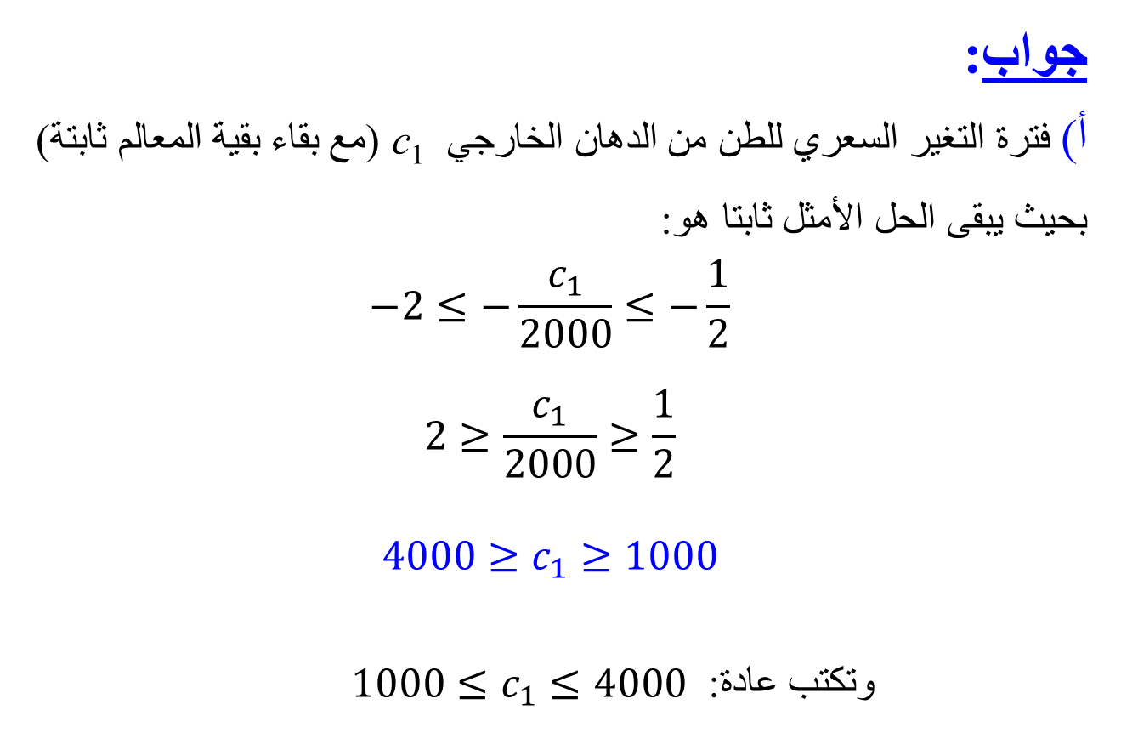
تحـليـل حساسيـة التغير في أحد معالم دالة الهدف
جواب:
أ) فترة التغير السعري للطن من الدهان الخارجي c₁ (مع بقاء بقية المعالم ثابتة)
بحيث يبقى الحل الأمثل ثابتا هو:
$$−2≤−\frac{c_{1}}{2000}≤−\frac{1}{2}$$
$$2≥\frac{c_{1}}{2000}≥\frac{1}{2}$$
$$4000≥c_{1}≥1000$$
وتكتب عادة: $1000≤c_{1}≤4000$

Slide 34
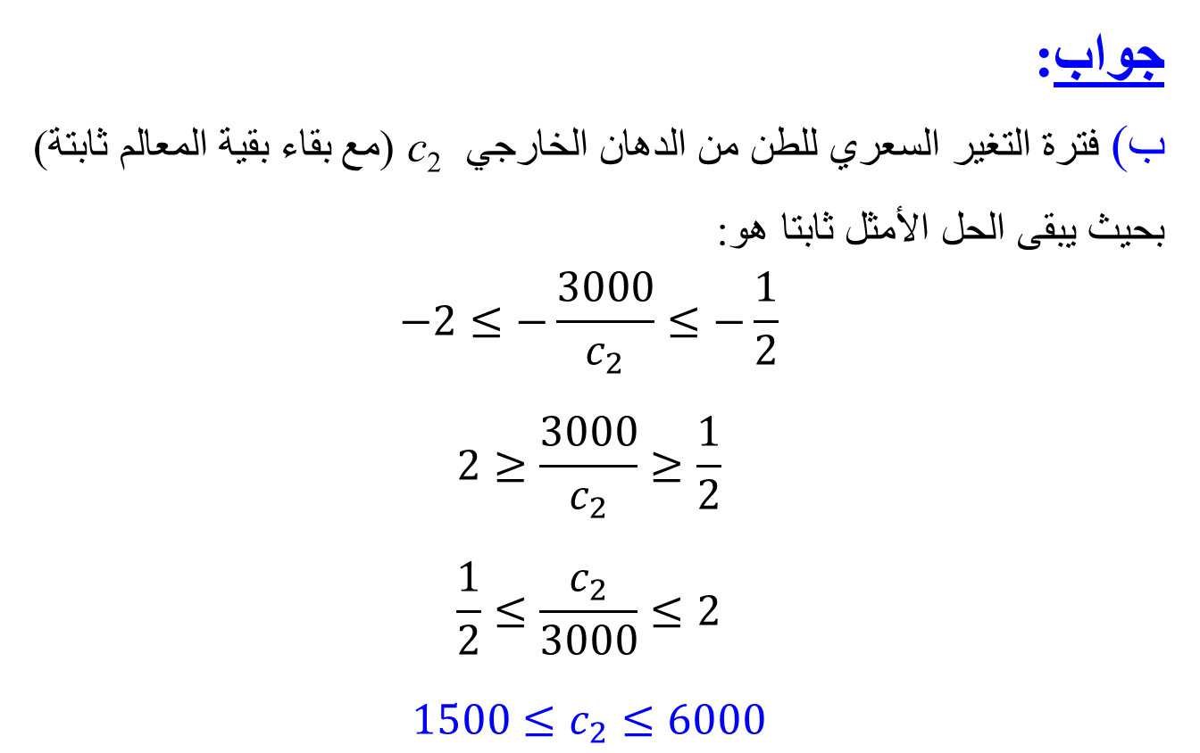
تحـليـل حساسيـة التغير في أحد معالم دالة الهدف
جواب:
ب) فترة التغير السعري للطن من الدهان الخارجي c₂ (مع بقاء بقية المعالم ثابتة)
بحيث يبقى الحل الأمثل ثابتا هو:
$$−2≤−\frac{3000}{c_{2}}≤−\frac{1}{2}$$
$$2≥\frac{3000}{c_{2}}≥\frac{1}{2}$$
$$\frac{1}{2}≤\frac{c_{2}}{3000}≤2$$
$$1500≤c_{2}≤6000$$

Slide 35

تحـليـل حساسيـة التغير في أحد معالم دالة الهدف
a ≤ slope z ≤ b
$$a≤−\frac{c_{1}}{c_{2}}≤b$$
ونحصل على:
$$−bc_{2}≤c_{1}≤−ac_{2}$$
$$−\frac{1}{a}c_{1}≤c_{2}≤−\frac{1}{b}c_{1}$$

Slide 36



تحـليـل حساسيـة التغير في أحد معالم دالة الهدف
- 2 ≤ slope z ≤ - 0.5
$$−2≤−\frac{c_{1}}{c_{2}}≤−0.5$$
ونحصل على:
→
→
$$1000≤c_{1}≤4000$$
$$1500≤c_{2}≤6000$$
$$0.5c_{2}≤c_{1}≤2c_{2}$$
$$0.5c_{1}≤c_{2}≤2c_{1}$$

Slide 37
تحـليـل الحســاسيـة
مثال: للبرنامج الخطي التالي:
max z = 800x₁ + 500x₂
s.t.
3x₁ + 2x₂ ≤ 40 (1)القيد
x₁ + 0.5x₂ ≤ 8 (2)القيد
2x₁ + x₂ ≤ 24 (3)القيد
x₁ + x₂ ≤ 10 (4) القيد
x₁ , x₂ ≥ 0
أوجد تحليل الحساسية لمعاملات دالة الهدف وللطرف الأيمن للقيود الخطية وأسعار الظل.

Slide 38
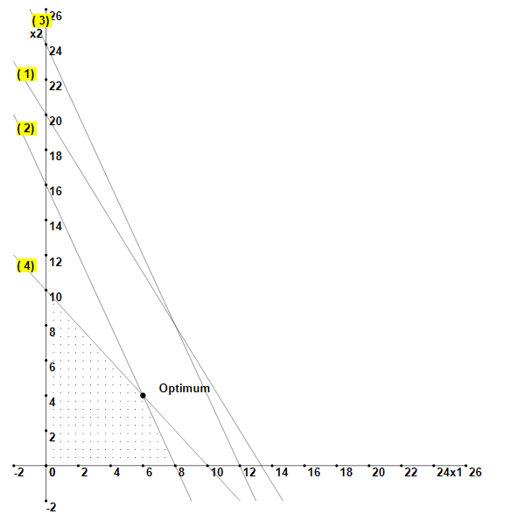
تحـليـل الحســاسيـة
نقطة الحل الأمثل
x1

Slide 39
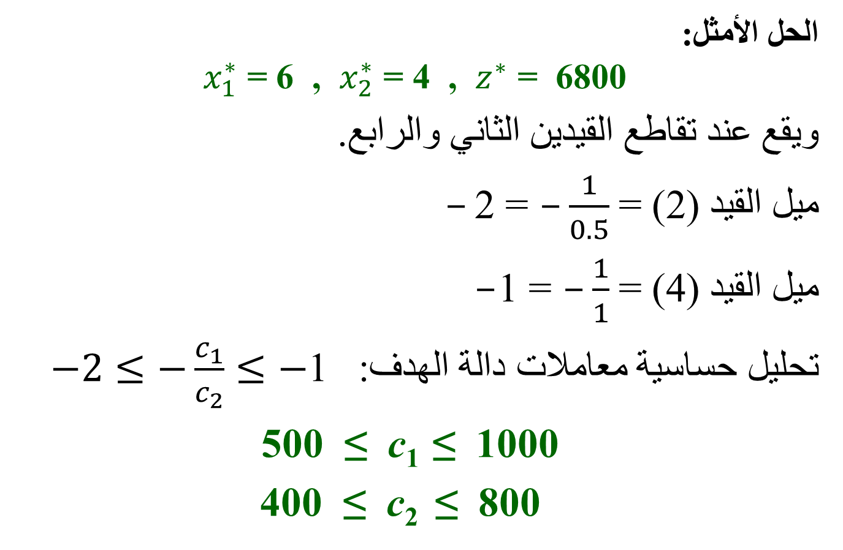
تحـليـل الحســاسيـة
الحل الأمثل:
$x_{1}^{∗}$ = 6 , $x_{2}^{∗}$ = 4 , $z^{∗}$ = 6800
ويقع عند تقاطع القيدين الثاني والرابع.
ميل القيد (2) = - 2 = - $\frac{1}{0.5}$
ميل القيد (4) = -1 = - $\frac{1}{1}$
تحليل حساسية معاملات دالة الهدف: $−2≤−\frac{c_{1}}{c_{2}}≤−$1
≤ c₁ ≤ 1000 500
≤ c₂ ≤ 800 400

Slide 40
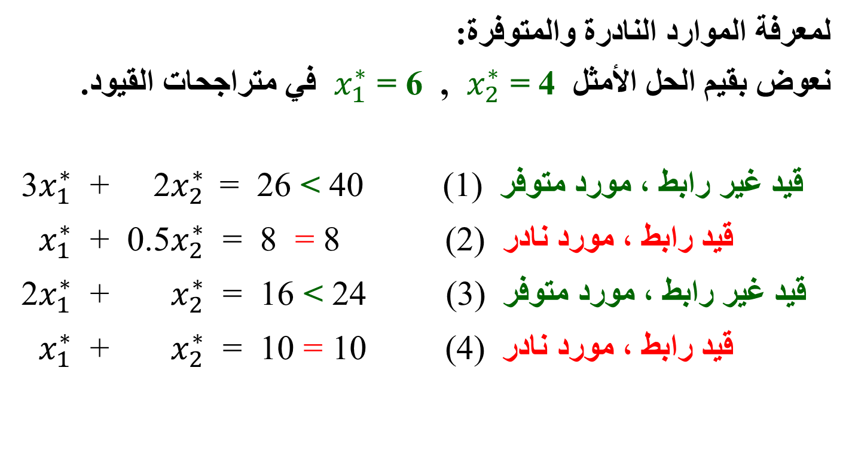
تحـليـل الحســاسيـة
لمعرفة الموارد النادرة والمتوفرة:
نعوض بقيم الحل الأمثل $x_{1}^{∗}$ = 6 , $x_{2}^{∗}$ = 4 في متراجحات القيود.
3$x_{1}^{∗}$ + 2$x_{2}^{∗}$ = 26 < 40 (1) قيد غير رابط ، مورد متوفر
$x_{1}^{∗}$ + 0.5$x_{2}^{∗}$ = 8 = 8 (2) قيد رابط ، مورد نادر
2$x_{1}^{∗}$ + $x_{2}^{∗}$ = 16 < 24 (3) قيد غير رابط ، مورد متوفر
$x_{1}^{∗}$ + $x_{2}^{∗}$ = 10 = 10 (4) قيد رابط ، مورد نادر

Slide 41
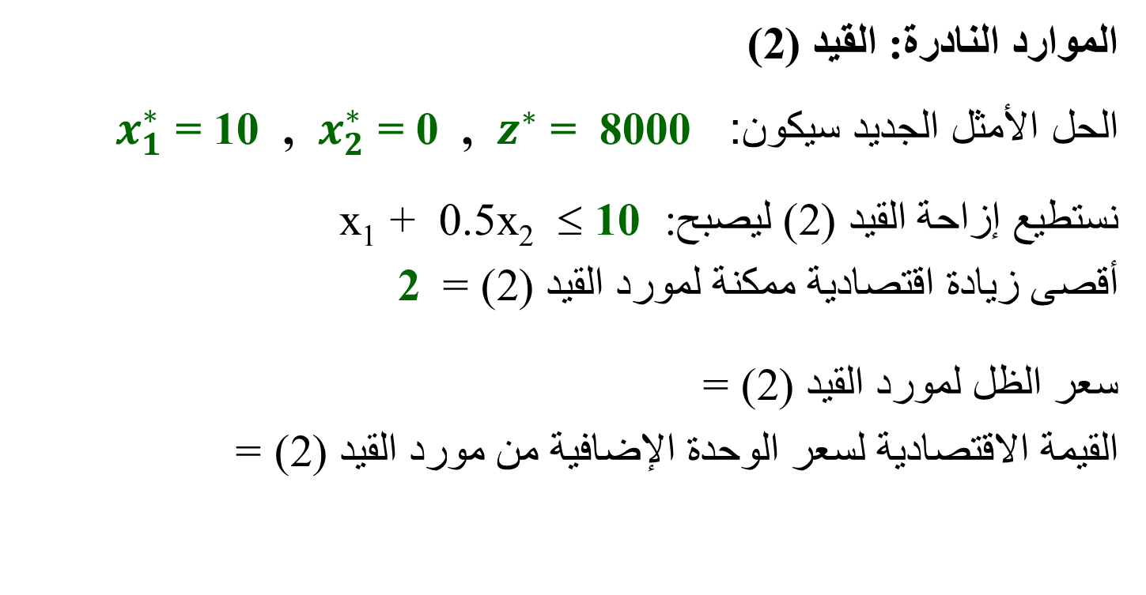
تحـليـل الحســاسيـة
الموارد النادرة: القيد (2)
الحل الأمثل الجديد سيكون: $x_{1}^{∗}$ = 10 , $x_{2}^{∗}$ = 0 , $z^{∗}$ = 8000
نستطيع إزاحة القيد (2) ليصبح: x₁ + 0.5x₂ ≤ 10
أقصى زيادة اقتصادية ممكنة لمورد القيد (2) = 2
سعر الظل لمورد القيد (2) =
القيمة الاقتصادية لسعر الوحدة الإضافية من مورد القيد (2) =

Slide 42
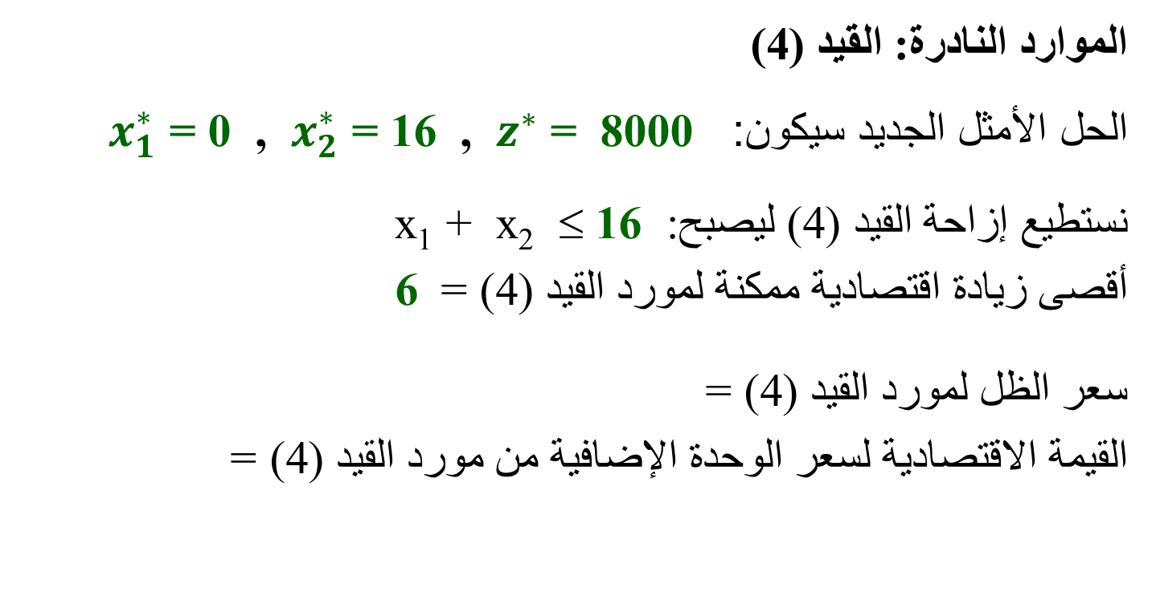
تحـليـل الحســاسيـة
الموارد النادرة: القيد (4)
الحل الأمثل الجديد سيكون: $x_{1}^{∗}$ = 0 , $x_{2}^{∗}$ = 16 , $z^{∗}$ = 8000
نستطيع إزاحة القيد (4) ليصبح: x₁ + x₂ ≤ 16
أقصى زيادة اقتصادية ممكنة لمورد القيد (4) = 6
سعر الظل لمورد القيد (4) =
القيمة الاقتصادية لسعر الوحدة الإضافية من مورد القيد (4) =

Slide 43
تحـليـل الحســاسيـة
الموارد المتوفره:
يمكن إزاحة (إنقاص) القيد (1) ليصبح:
3x₁ + 2x₂ ≤ 26
مقدار التوفير الاقتصادي في مورد القيد (1) = 14
يمكن إزاحة (إنقاص) القيد (3) ليصبح:
2x₁ + x₂ ≤ 16
مقدار التوفير الاقتصادي في مورد القيد (1) = 8
سعر الظل لمورد القيد (1) ولمورد القيد (3) = صفر.

